Slide 1
ВАСКРСЕЊЕ ЛАЗАРЕВО
УЧЕНИК:ДАНИЛО ЂУКИЋ
ВЈЕРОУЧИТЕЉ:ЈЕРЕЈ НЕНАД ЂУРИЋ

Slide 2
ВАСКРСЕЊЕ ЛАЗАРЕВО
Током своје мисије Христос је имао много следбеника међу којима је био и његов пријатељ Лазар из Витаније
Лазареве сестре Марта и Марија су поручиле Христу када је Лазар пао на постељу:”Ево болује онај кога ти љубиш”
Христос се није журио да да се одазове позиву већ је боравак продужио још два дана
У међувремену Лазар се упокојио што је Христос допустио да би на њему приказао чудесно васкрсење
Лазарево васкрсење је произвело снажан утицај на мноштво народа с једне стране народ је повјеровао да је Христос син Божији а са друге стране коначно су се договорили да га убију

Slide 3
Господ Исус Христос је дошао четири дана након Лазареве смрти.туга за њим није престајала.Људи су масовно долазили код Марте и Марије да саучествују у њиховој жалости
Марта када је сазнала за Христов долазак изашла му је у сусрет и рече Господу да је он био ту не би њен брат умро на шта он рече:”Васкрснуће твој брат” а она каже да зна да ће васкрснути али на последњи дан
Ова реченица исказује вјеровање старог народа у васкрсење.
За васкрсење се знало и прије Христа али Господ добуњује ову истину ријечима:”Ја сам васкрсење и живот ;ко у мене вјерује ако и умре,живјеће

Slide 4
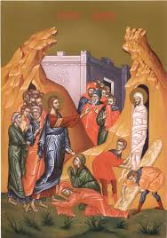
Христос заповједи да уклоне надгробни камен а Марта рече:”Господе већ заудара јер је четири дана у гробу”.
Исус подиже очи к небу ,заблагодари Оцу небеском и узвикну:”Лазаре,изиђи напоље”.
Лазар васкрсну и појави се на вратима гроба обавијен погребним платном.
Христос нареди да се Лазар одмота од повоја.О овом догађају пронио се глас ме само међу мјестанима јерусалима него међи свим Јудејима који су досли у Јерусалим да прославе празник Пасхе

Slide 5
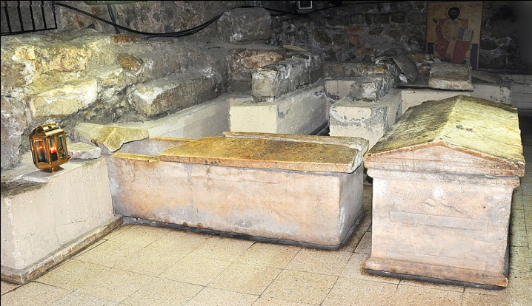
Лазарево васкрсење се прославља у суботу шесте недеље Великог Поста
Након васкрсења Лазар је прогнан из Јудеје на Кипар.Када су 45.године апостоли Пвле и Варнава прповједали на Кипру поставили су Лазара за епископа.На тој функцији је слузио 18 година а поново се упокојио 63.године.

Slide 6
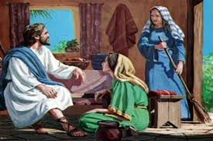
О Марији и Марти из Светог Писма
“А кад путоваху и он уђе у једно село,а жена нек а по имену Марта,прими га у своју кућу .И у ње бијеше сестра по имену Марија,која сједе код ногу Исусових и слушаше бесједу његову.А Марта рече:Господе, зар ти не мариш што моја сестра остави ме сама да служим?Реци јој да ми помогне.А Исус рече:Марта Марта бринеш се и узнемираваш много,а само је једно потребно.Али је Марија добро дио изабрала који јој се неће одузети

